Slide 1

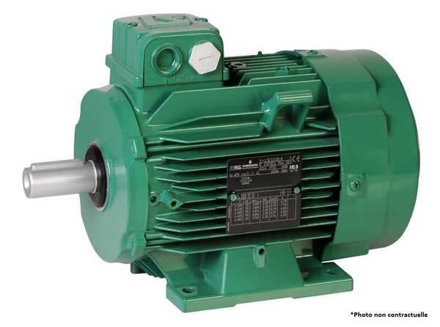
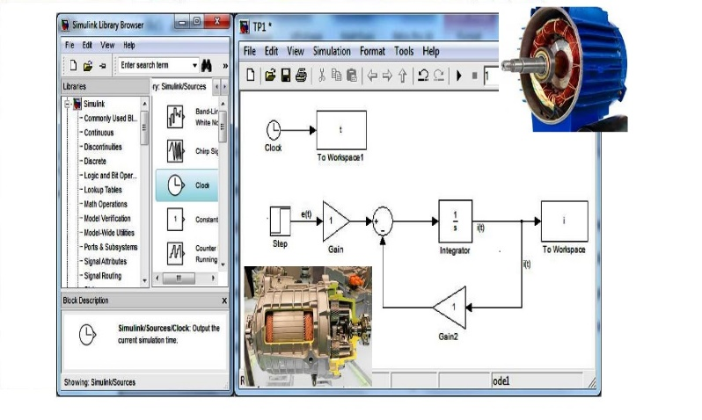
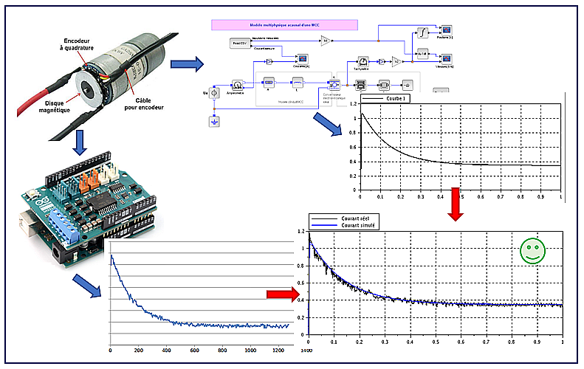
Centre Universitaire Abdelhafidh Boussouf-MILA
Département de GM-ELM
2me Année Master ELM
Modélisation et simulation des systèmes électromécaniques
Année Universitaire: 2025-2026 Dr. HIMOUR Kamal

Slide 2
Chapitre 04:
Modélisation dynamique des machines asynchrones
PLAN
1.Introduction
2.Organisation de la machine asynchrone triphasée
3. Modélisation triphasée de la machine asynchrone triphasée
4. Transformation de Park
5. Equations d’état

Slide 3
1. Introduction
Parmi tous les types de machine à courant alternatif, la machine triphasée à cage d'écureuil est la plus utilisée dans l'industrie.
Elle est économique, robuste, fiable et est disponible dans une gamme de faible puissance à des puissances élevées.
L’objectif de ce chapitre est de donner un aperçu sur la modélisation des machines asynchrones triphasées sous forme d’équations d’état en vue de leur commande en courant ou en tension.

Slide 4
2. Organisation de la machine asynchrone triphasée
Elle est essentiellement constituée d’une partie fixe, le stator, et d’une partie mobile le rotor, séparées par un entrefer de faible épaisseur.
La machine asynchrone triphasée est une machine électrique tournante dont la partie statique produit lorsqu’elle reliée au réseau triphasé de fréquence f, un champ magnétique à p paires de pôles tournant à la vitesse, dite de synchronisme. Sa partie mobile tourne alors à une vitesse légèrement différente de celle du champ tournant, d’où l’appellation d’asynchrone
Le stator est une carcasse à l’intérieur de laquelle on trouve son bobinage fait de trois enroulements identiques décalés dans l’espace de 120°, pouvant être couplés en étoile ou en triangle et uniformément repartis sur sa circonférence intérieure.
Cet enroulement statorique est alimenté par le réseau triphasé de tensions sinusoïdales d’amplitude et de fréquence constantes, ou par un onduleur de tension (de courant), d’amplitude et de fréquence variables, il produit un champ magnétique tournant à la vitesse de synchronisme
Etant soumis à un champ variable, son circuit magnétique est feuilleté avec des tôles à cristaux orientés traitées au silicium afin de réduire les pertes de puissance dues aux courants de Foucault et au phénomène d’hystérésis.

Slide 5
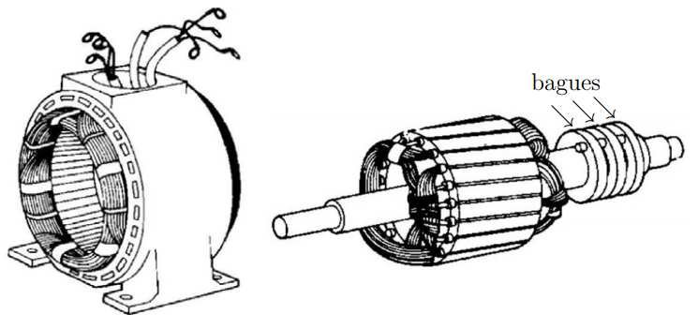
2. Organisation de la machine asynchrone triphasée
Le rotor est un assemblage cylindrique de tôles magnétiques, il est feuilleté car lui aussi soumis à un champ magnétique variable. Il existe deux types de rotor essentiellement différents par la configuration des enroulements.
le rotor à bagues :
ou rotor bobiné, est un cylindre de tôles formé d’encoches à sa périphérie, dans lesquelles loge le bobinage rotorique, également triphasé, à p paires de pôles et formé de faisceaux de conducteurs en fils de cuivre.
Cet enroulement est relié à des bagues solidaires de l’arbre sur lesquelles frottent les balais.
Des bornes de connexions extérieures permettent de court circuiter l’enroulement rotorique lors des phases de fonctionnement normal ou le branchement de résistances soit afin de limiter la pointe de courant au démarrage, soit dans le but de faire varier la vitesse de rotation dans de faibles limites.

Slide 6
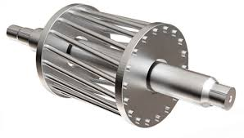
2. Organisation de la machine asynchrone triphasée
le rotor à cage :
il est constitué de barres de cuivre ou d’aluminium coulées dans les encoches du circuit magnétique et reliées entre elles aux deux extrémités par des couronnes de même nature.
L’ensemble obtenus est appelé cage d’écureuil.
Les barres ainsi associées se retrouvent ainsi court-circuitées et la partie mobile est alors équivalente, d’un point de vue électrique, à un rotor bobiné triphasé à p paires de pôles.
Par contre cette configuration, qui a l’avantage d’être de construction simple et robuste, rend inaccessible aux mesures toutes les grandeurs rotoriques.

Slide 7
3. Modélisation de la machine asynchrone triphasée
La machine asynchrone est caractérisée par un système d’équations très complexe à étudier. Le modèle mathématique de la machine asynchrone est un système à six équations différentielles. Il est donc nécessaire de développer un modèle plus simple
La résolution d’un tel système est difficile même avec l’utilisation de l’outil informatique. L’utilisation de la transformation de PARK, sous certaines hypothèses simplificatrices, permet de contourner cette difficulté.
Elle permet une représentation biphasée équivalente de la machine triphasée ce qui réduit considérablement la complexité du modèle en vue de la commande.

Slide 8
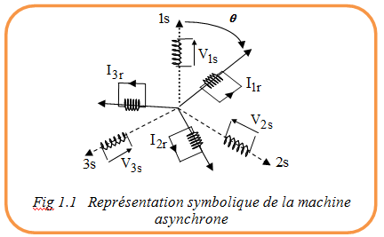
3. Modélisation de la machine asynchrone triphasée
Toutes les grandeurs électromagnétiques sont ramenées sur un seul repère. Ce repère peut être fixe par rapport au stator ( ) soit tournant (d,q).
Le repère tournant nécessite la présence d’une variable supplémentaire qui permet de définir sa position.
Hypothèses simplificatrices
Les hypothèses simplificatrices admises dans le modèle de la machine asynchrone sont :
- Une parfaite symétrie de la machine
- Une absence de saturation et de pertes dans le circuit magnétique.
- Une répartition spatiale sinusoïdale des différents champs magnétiques le long de l’entrefer
- Une équivalence du rotor en court circuit à un enroulement triphasé monté en étoile

Slide 9
3. Modélisation de la machine asynchrone triphasée
Modèle mathématique de la machine asynchrone triphasée
La machine asynchrone représentée par la figure1.1 se compose :
- D’un circuit statorique fixe comportant trois phases identiques décalées entre elles de 120º
- D’un circuit rotorique mobile comportant trois phases identiques en court circuits décalées entre elles de 120º

Slide 10
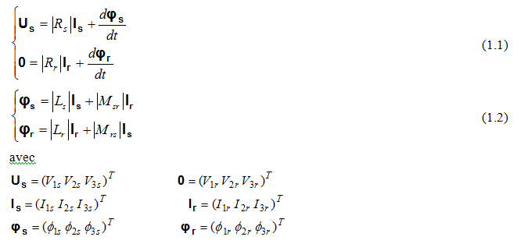
3. Modélisation de la machine asynchrone triphasée
Equations électriques de la machine asynchrone dans le repère triphasé
Les équations régissant le fonctionnement électrique de la machine asynchrone (MAS) peuvent s’écrire

Slide 11
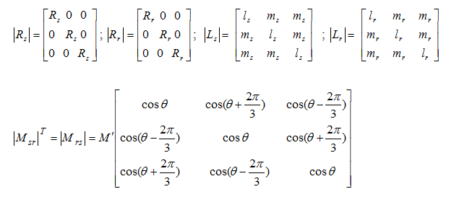


3. Modélisation de la machine asynchrone triphasée
Où l_{s} (l_{r}) est l’inductance propre d'une phase statorique (rotorique), m_{s} (m_{r}) est l’inductance mutuelle entre deux phases statoriques (rotoriques) et M' est l'inductance mutuelle entre une phase statorique et une phase rotorique.
Equation mécanique
Pour étudier le phénomène électromécanique avec une vitesse rotorique variable, il faut ajouter l’équation du mouvement au système différentiel précédent.
avec
Au regard de ces résultats, nous pouvons noter, d’une part que l’ordre du système est important, et d’autre part sa complexité. En effet, nous aboutissons à un ensemble de huit équations, six de nature électrique et deux pour le couple électromagnétique, dont certaines font apparaître des coefficients qui varient avec l’angleθ, et donc avec le temps

Slide 12
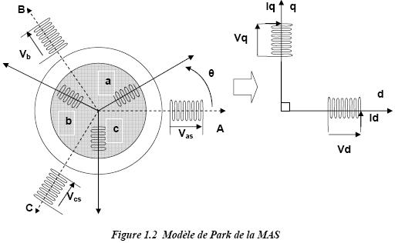
3. Modélisation de la machine asynchrone triphasée
Transformation de Park
Le modèle de la machine asynchrone dans le référentiel réel (triphasé) étant fort complexe, et aboutit à des équations différentielles à coefficients variables, le but des transformations matricielles est de le simplifier. Cette simplification doit réduire l’ordre du système et éliminer la dépendance avec la position du rotor, et par conséquent permet obtenir un modèle caractérisé par un système d’équations à coefficients constants.
La transformation de Park est une transformation du repère triphasé fixe par rapport au stator dans un repère biphasé. Cette transformation permet de réduire la complexité du système. La position du repère peut être fixée par rapport aux trois référentiels :
- Champ tournant
- Stator
- Rotor

Slide 13
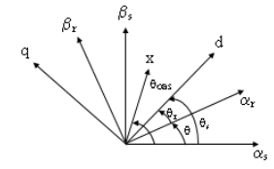
3. Modélisation de la machine asynchrone triphasée
Transformation de Park
θ : l'angle de rotation du rotor par rapport au stator.
θs : angle de rotation de (dq) par rapport au stator.
θr : angle de rotation de (dq) par rapport au rotor. Les angles sont liés par la relation :
θs = θ + θr
Elle permet de transformer les enroulements statoriques et rotoriques disposés sur trois axes (a, b, c) en des enroulements équivalent du point de vue électriques et magnétiques disposés sur deux axes (d,q) ou (αβ).
Elle est constituée d’une transformation triphasé–diphasé suivie d’une rotation. Elle permet de passer du repère (abc) vers le repère (αβ) puis vers le repère (dq). Le repère (αβ) est toujours fixe par rapport au repère (abc), par contre le repère (dq) est mobile. Il forme avec le repère fixe (αβ) l’angle, dit angle de transformation de PARK.

Slide 14


3. Modélisation de la machine asynchrone triphasée
Transformation de Park
La transformation triphasé-diphasé est donnée par :

Slide 15

3. Modélisation de la machine asynchrone triphasée
Transformation de Park
Afin de mieux visualiser l’échange d’énergie entre armatures, il est plus commode de ramener leurs équations à un référentiel commun d’observation.
D’où l’utilisation de la matrice de rotation P(θOBS).
Pour le stator : θ OBS =θs et pour le rotor : θOBS =θ.

Slide 16
3. Modélisation de la machine asynchrone triphasée
Transformation de Park
Choix du référentiel
Le choix du référentiel se fait selon la commodité de l’application, il existe principalement trois cas :
❖ référentiel commun lié au stator, (TOBS)≡(S), ωOBS=0.
❖ référentiel commun lié au rotor, (TOBS)≡(R), ωOBS=ωr=p. Ω
❖ référentiel commun lié au synchronisme statorique (champ tournant), (TOBS)≡(C), ωOBS=ωs ; ω=ωs-ωr

Slide 17

3. Modélisation de la machine asynchrone triphasée
Modèle vectoriel de la machine asynchrone
L’interaction des champs magnétiques pulsatoires génèrent un champ magnétique tournant.
Tout vecteur peut être représenté par un vecteur tournant de la forme :
Compte tenu des relations entre différentes grandeurs, il est possible d’étendre la notion de vecteur tournant à tout ensemble de grandeurs triphasés [Is], [Vs], [Φs], [Φr] .

Slide 18
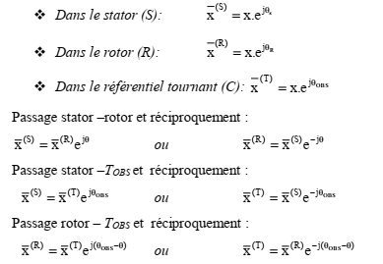
3. Modélisation de la machine asynchrone triphasée
Relation de passage entre référentiels
Sachant que la norme de x définie par x est invariante quelques soient les repères en rotations :

Slide 19


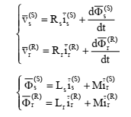
3. Modélisation de la machine asynchrone triphasée
Model tension et flux
Par application de la notion du vecteur tournant au système d’équation (I.1) et (I.2) on aura le système en terme vectoriel (complexe) comme suit :
L’exposant (s) (resp (R)) dans les systèmes d’équation signifie que les variables sont prises dans le référentiel stationnaire, tandis que l’indice (s) (rsp (r)), signifie qu’il s’agit des variables du stator (resp. du rotor).
V, I, Φ : Sont respectivement les vecteurs de tension, de courant et de flux

Slide 20

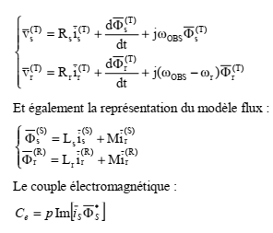
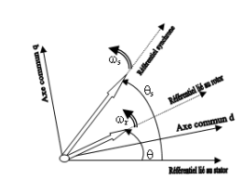
3. Modélisation de la machine asynchrone triphasée
Model tension et flux
On utilisant les relations de passage, on ramène toutes les grandeurs au référentiel commun (TOBS).
Après simplification on aura le système d’équation vectorielle de tension qui représente le modèle de la machine dans le référentiel du champ tournant

Slide 21
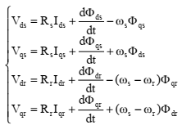

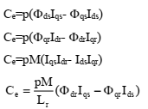
3. Modélisation de la machine asynchrone triphasée
Model d’état de la machine asynchrone
Ainsi, pour le cas du référentiel synchronisme, qui semble le plus utilisé nous avons le modèle qui suit, après séparation des parties réelles et imaginaires, avec ωobs=ωs :
Equations de tension :
Equations de flux :
Le couple électromagnétique peut être dérivé de l’expression de la co-énergie ou obtenu à l’aide d’un bilan de puissance. Il en résulte plusieurs expressions toutes égales

Slide 22

3. Modélisation de la machine asynchrone triphasée
Model d’état de la machine asynchrone
Choisissons de fixer le repère (dq) au champ tournant.
L’avantage d’utiliser ce référentiel, est d’avoir des grandeurs constantes en régime permanant. Il est alors aisé d’en faire la régulation. Le système d’équation différentielle d’ordre 4 et le système d’équation des flux décrivent d’une manière générale le fonctionnement de la machine. Il permet de concevoir une représentation d’état pour le processus de contrôle en choisissant deux variables d’état parmi quatre (Is, Ir, Φs, Φr). les états utilisés sont ceux données au moins par une mesure d’état (Is) tel que (Is, Ir), (Is, Φs) et (Is, Φr).
Le modèle de la machine dans le repère (dq) lié au champ tournant pour un vecteur d’état [x]=[Ids Iqs Φdr Φqr ]t et de tension de commande [V]=[Vds Vqs] est donné sous forme condensé tel que :

Slide 23
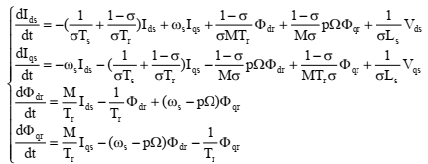

3. Modélisation de la machine asynchrone triphasée
Model d’état de la machine asynchrone
L’équation mécanique :

Slide 24
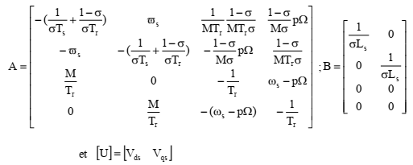
3. Modélisation de la machine asynchrone triphasée
Model d’état de la machine asynchrone
Modéliser la machine de cette manière permet de réduire le nombre de grandeurs qu’on a besoin de connaître pour pouvoir simuler le fonctionnement de la machine. En effet, seules les valeurs instantanées des tensions statoriques et du couple résistant doivent être déterminées pour les imposer à la machine.

Slide 25

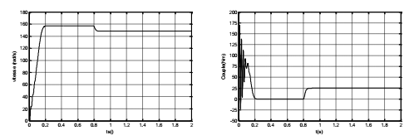
4. Résultats de simulation de la machine asynchrone triphasée
Le moteur asynchrone est alimenté directement à partir du réseaux d’alimentation triphasé équilibré de fréquence fs=50Hz, et tensions simples Va,Vb,Vc où :

Slide 26
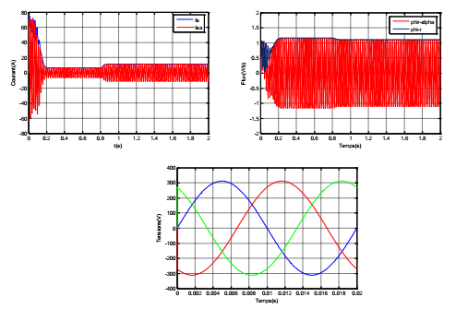
4. Résultats de simulation de la machine asynchrone triphasée

